Slide 1
TỰ NHIÊN VÀ XÃ HỘI
BÀI 4. AN TOÀN KHI SỬ DỤNG ĐỒ DÙNG TRONG NHÀ (tiết 1)

Slide 2
Khởi động

Slide 3
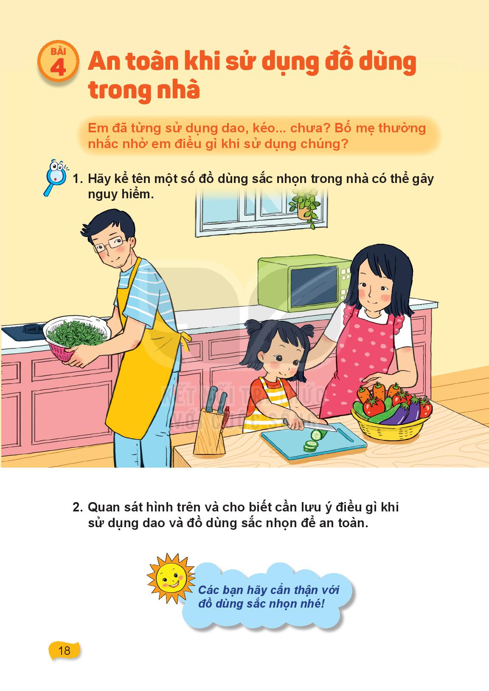

Slide 5
Khi dùng dao, kéo hoặc những đồ dùng dễ vỡ và sắc nhọn, cần phải rất cẩn thận để tránh bị đứt tay và mất an toàn.

Slide 6
Hãy quan sát hình ảnh, theo dõi tình huống để thảo luận nhóm và trả lời các câu hỏi sau:
+ Khi bị đứt tay do dao và đồ dùng sắc nhọn, em cần làm gì?

